Slide 1




Slide 2


Góc đã cho có đỉnh là:
Đỉnh M
Đỉnh O
N
O
M
Cả 3 đỉnh
Đỉnh N

Slide 3
Góc đã cho có cạnh là:
Cạnh
DH, HC
Cạnh HDC
H
D
C
Cạnh
DC, HC
Cạnh
DH, DC

Slide 4
Góc đỉnh A là góc gì?
Góc tù
Góc nhọn
C
A
B
Góc vuông
Góc bẹt

Slide 5
Hình vẽ trên có:
1 góc tù, 1 góc nhọn, 1 góc vuông
1 góc vuông,
2 góc nhọn
B
A
O
1 góc vuông,
2 góc tù
1 góc tù,
2 góc nhọn

Slide 6












Slide 7


Củng cố nhận biết góc tù, góc vuông, góc nhọn và góc bẹt; làm quen với các tình huống nhận biết góc tù, góc vuông, góc nhọn, góc bẹt trong thực tế.

Slide 8

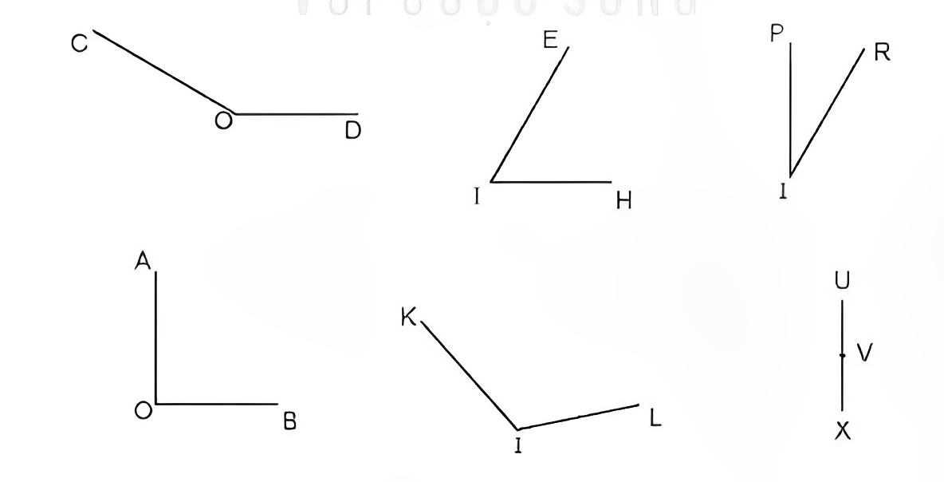
Tìm các góc nhọn, góc từ và góc bẹt trong các góc sau.

Slide 9

Bây giờ các bạn hãy dùng thước đo độ để kiểm tra và làm vào vở nhé!
Các bạn hãy đọc tên các góc có trong hình nhé!

Slide 10



Mẫu
Góc ……… đỉnh …….; cạnh ……, ………..
Góc tù đỉnh O; cạnh OC, OD.
Góc vuông đỉnh O; cạnh OA, OB.
Góc nhọn đỉnh I; cạnh IE, IH.
Góc tù đỉnh I; cạnh IK, IL.
Góc nhọn đỉnh I; cạnh IP, IR.
Góc bẹt đỉnh V; cạnh VU, VX.

Slide 11

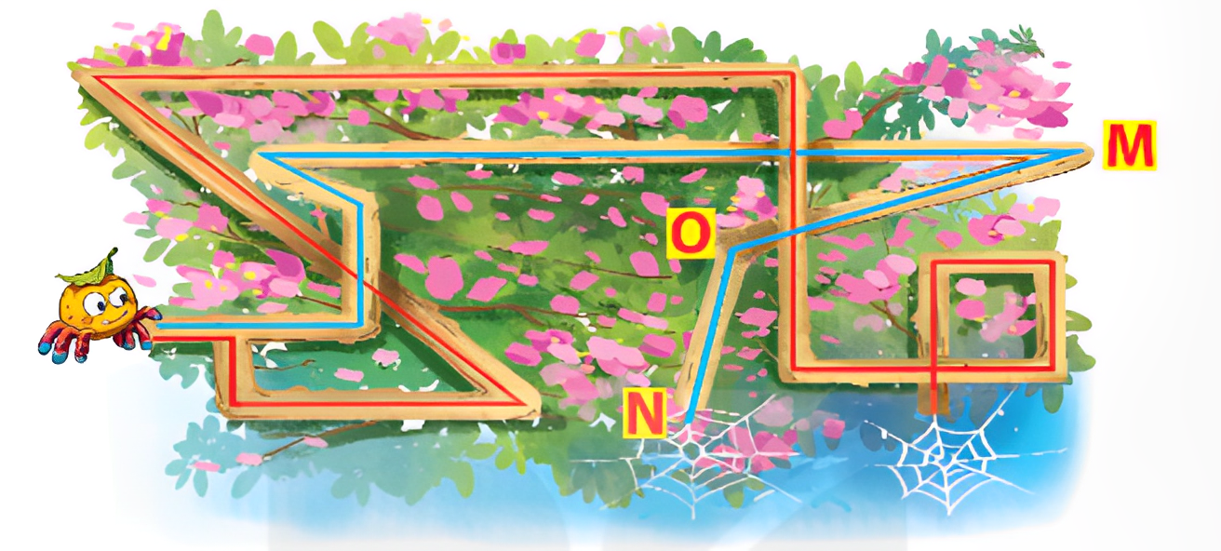
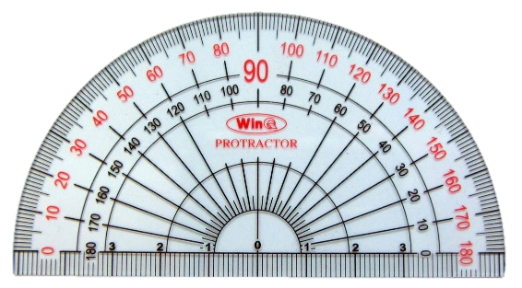


Con nhện bò theo một trong hai đường đi màu đỏ hoặc màu xanh để về tổ (như hình vẽ)
Các bạn sử dụng thước đo độ để kiểm tra góc nhé!
$$℃$$
Tìm đường đi cho nhện, biết rằng đường đi này có ít nhất một góc tù.
Dùng thước đo góc để xác định số đo góc của đỉnh O; cạnh OM, ON.
Đi đường màu xanh
120 $°$

Slide 12







a) Quan sát các mặt đồng hồ dưới đây rồi cho biết lúc mấy giờ thì kim giờ và kim phút tạo thành
góc nhọn, góc tù, góc bẹt, góc vuông
Các bạn sử dụng thước đo độ để kiểm tra góc nhé!
b) Em hãy tìm một thời điểm khác mà khi đó kim giờ và kim phút của đồng hồ tạo thành góc vuông.

Slide 13

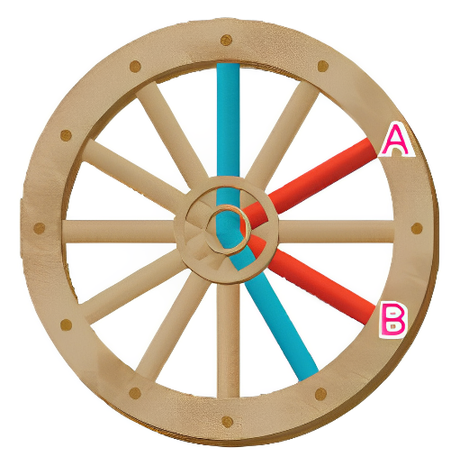
Có một bánh xe bằng gỗ đã hỏng (như hình vẽ). Con mọt gỗ đang gặm một trong hai cái nan xe màu đỏ. Biết nan xe đó và một nan xe màu xanh tạo thành một góc tù. Tìm nan xe mà con một gỗ đang gặm

Slide 14
Thảo luận nhóm 4 các bạn nhé!

Slide 15





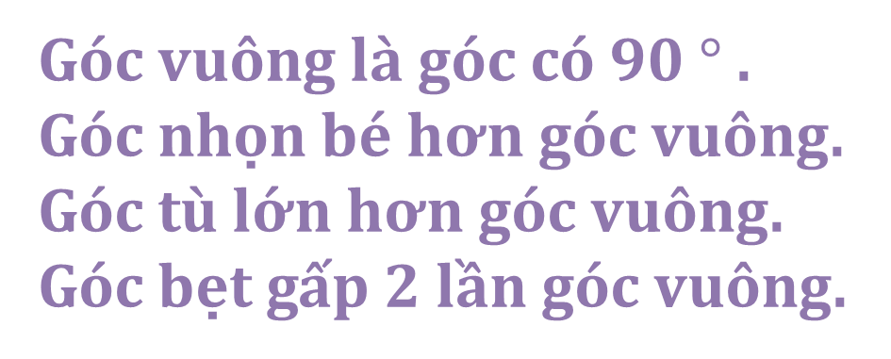
Góc vuông là góc có 90 $°$.
Góc nhọn bé hơn góc vuông.
Góc tù lớn hơn góc vuông.
Góc bẹt gấp 2 lần góc vuông.

Slide 16


